Slide 1
第十章 含有耦合电感的电路
介绍耦合电感中的磁耦合现象、互感和耦合因数、耦合电感的同名端和耦合电感的磁通链方程、电压电流关系。含有耦合电感电路的分析计算及空心变压器、理想变压器的初步概念

Slide 2
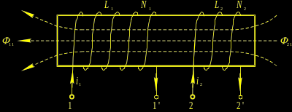
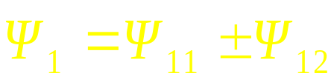

§10-1 互 感
载流线圈之间通过彼此的磁场相互联系的物理现象称为磁耦合。
邻近线圈间存在互感或耦合电感。
具有互感的两个（或几个）线圈称为互感线圈或耦合线圈
线圈1和2中的磁通链分别为 和
Notes:
线圈的磁通和感应电动势是由邻近线圈的电流引起的，

Slide 3




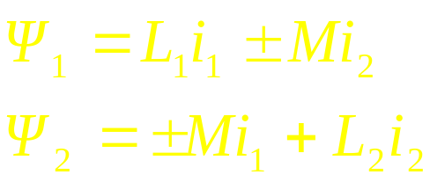
如果没有铁磁物质，磁通链与产生它的施感电流成正比，即有自感磁通链
互感磁通链
和 为互感系数，简称互感 。
耦合线圈的磁通链为
M前“十”号表示互感磁通链与自感磁通链方向一致，称为互感的“增助”作用 “—”号则相反，表示互感的“削弱”作用。
Notes:
耦合线圈中的磁通链与施感电流成线性关系，是各施感电流独立产生的磁通链叠加的结果 。

Slide 4
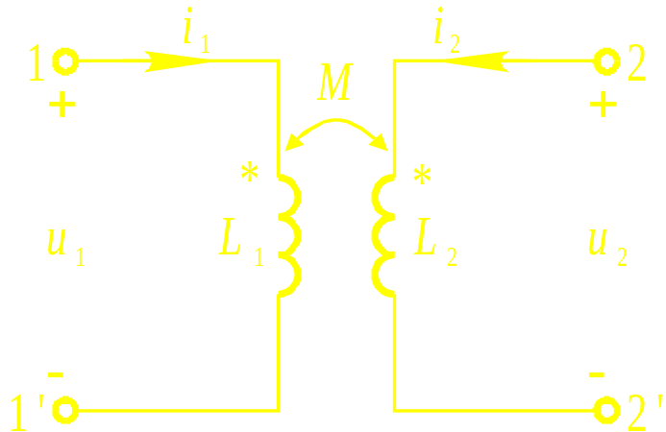
为反映“增强”或“削弱”作用，采用同名端标记方法。
如果两线圈电流产生的自感磁通和互感磁通方向一致，就称两线圈电流的流入(或流出)端钮为耦合线圈的同名端；
如果在一线圈的A端流入随时间增大的电流，在另一线圈的B端产生随时间升高的互感电压，就称A、B端为耦合线圈的同名端。

Slide 5
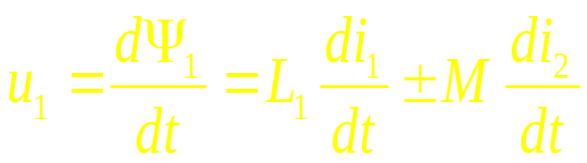
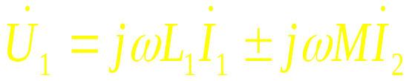
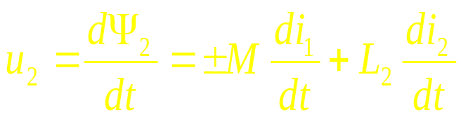
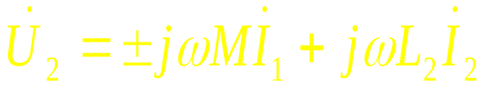

如两个耦合的电感L₁和L₂中电流改变，则各电感中磁通链将随之变动, 产生自感和互感电压
i
i
互感抗
1
1
M
2
2
+
+
u
L
L
u
1
1
2
2
−
−
1'
2'
可用CCVS表示互感电压的作用

Slide 6
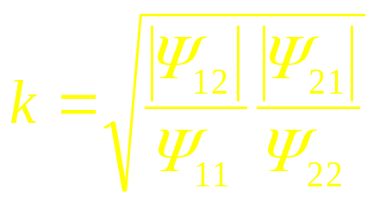
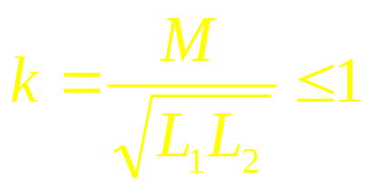
工程上为了定量地描述两个耦合线圈的耦合紧密程度，常用耦合系数K来表示，耦合系数K定义为
k与线圈的结构、相互位置以及周围磁介质有关。

Slide 7
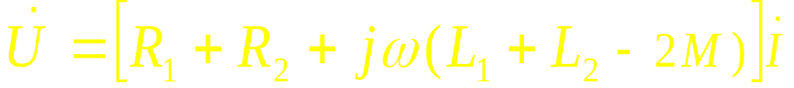
§10-2 含有耦合电感电路的计算
反向串联电路
相量形式

Slide 8
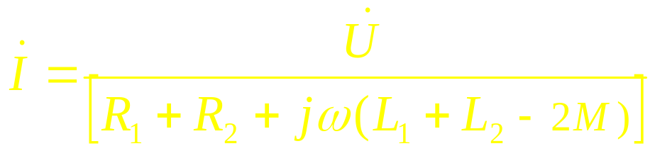
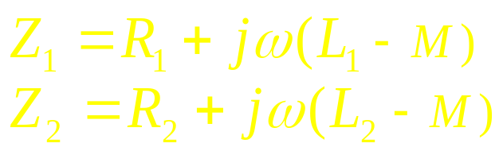
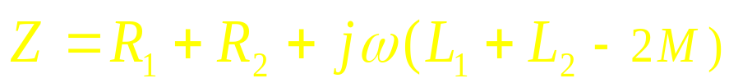
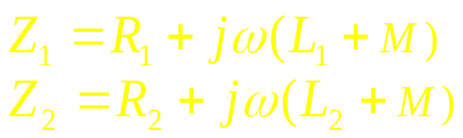
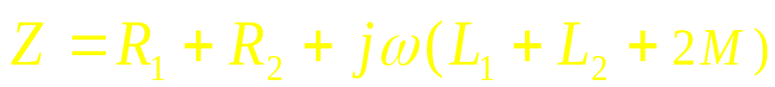
由于互感的削弱作用, 反向串联时，每一条耦合电感支路阻抗和输入阻抗都比无互感时的阻抗小，称为互感的“容性”效应。
顺向串联电路

Slide 9
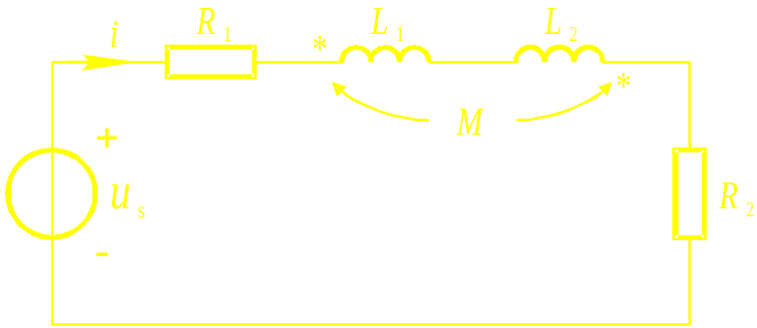
例10-2图示电路，已知L₁=1H，L₂=2H，M=0.5H R₁=R₂ = 1KΩ ，电源电压 。求电流i和耦合系数K。
解: 电压相量
耦合电感反向串联，等效阻抗为

Slide 10
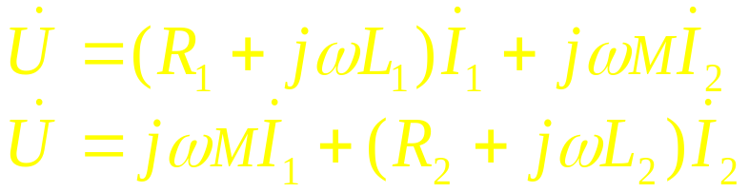
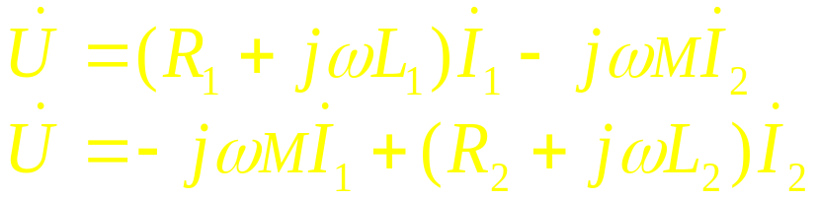
同名端连接在一个节点上，称为同侧并联。异名端连接在同一节点上，则称为异侧并联.
同侧并联电路
异侧并联电路

Slide 11
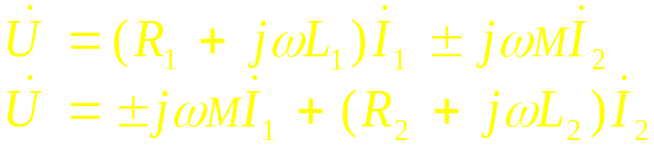

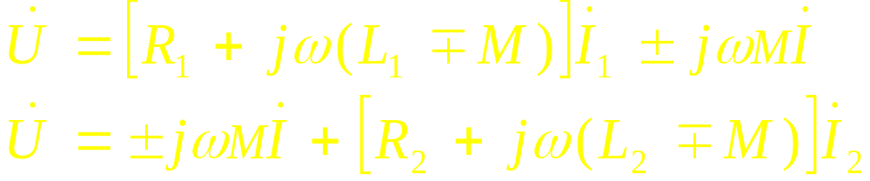
同侧并联
异侧并联

Slide 12
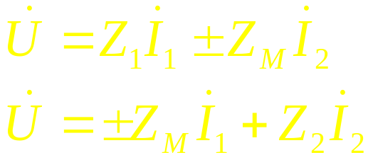
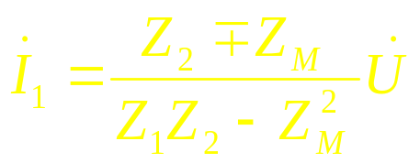
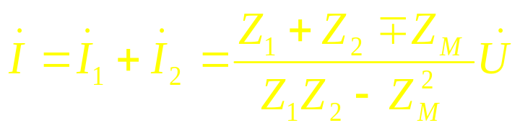
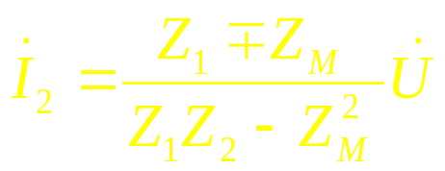

Slide 13
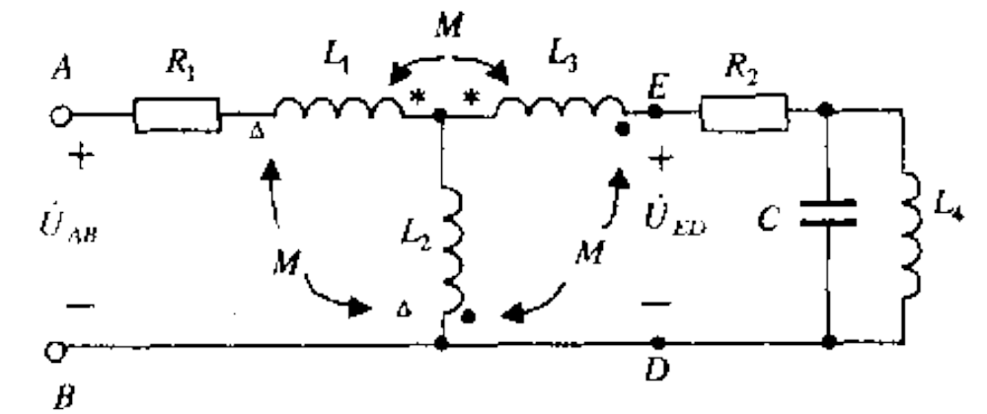
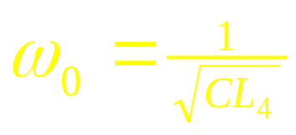
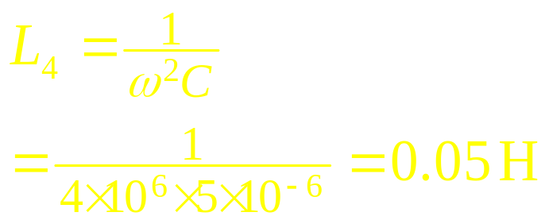
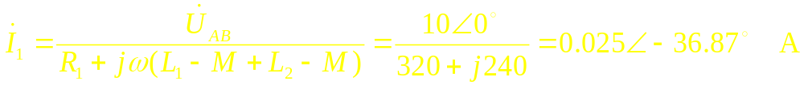

例10-4 L₁= L₂= L₃ = 0.1H， M＝0.04H， R₁=R₂=320Ω, C＝5μF U_{AB}＝10∠0 ° V，角频率ω＝2×10³rad/s，试求使C-L₄发生谐振时L₄之值，并计算此时U_{ED}及电路的平均功率
C-L₄谐振时
C-L₄谐振时 为零

Slide 14
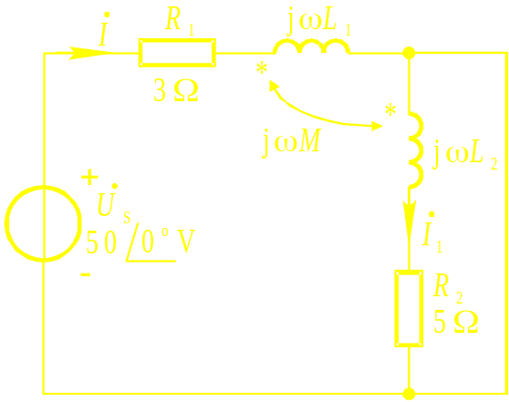
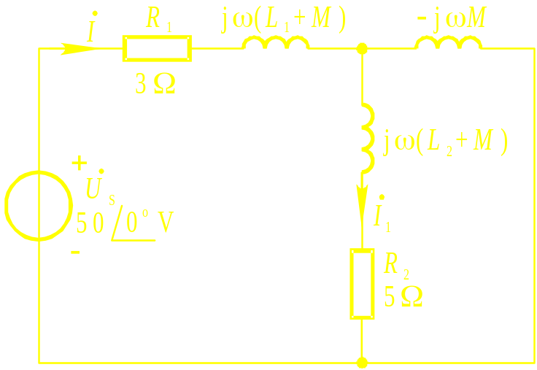
例10-5 电路如图，已知ωL₁=7.5Ω，ωL₂ =12.5Ω ， ωM =6Ω，求电流
解: 去耦等效电路
电源端等效阻抗为

Slide 15
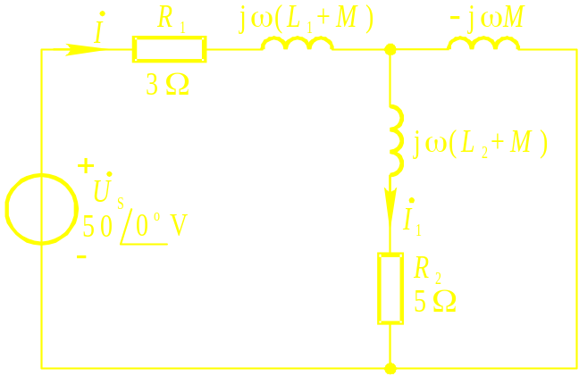

Slide 16
§10-3 空心变压器
利用互感来实现从一个电路向另一个电路传输能量或信号的一种器件，由两个耦合线圈绕在一个共同的心子上制成，一个线圈作为输入，接入电源后形成初级回路；另一线圈作为输出，接入负载后形成次级回路。变压器通过耦合作用，将原边的输入传递到副边输出。

Slide 17
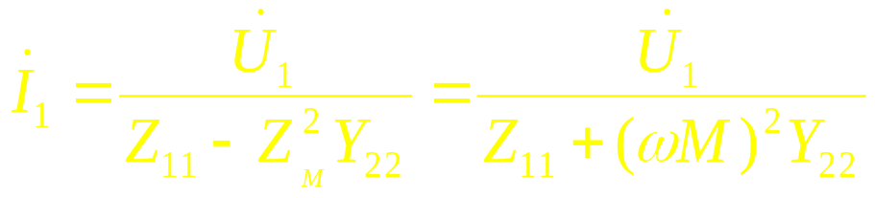
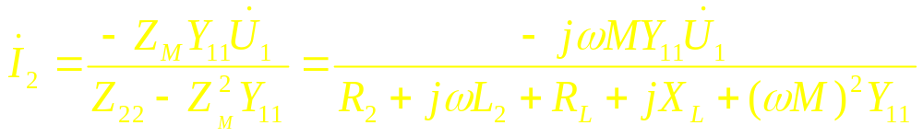
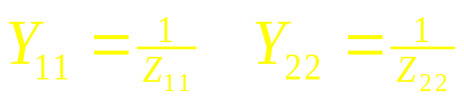
反映阻抗

Slide 18
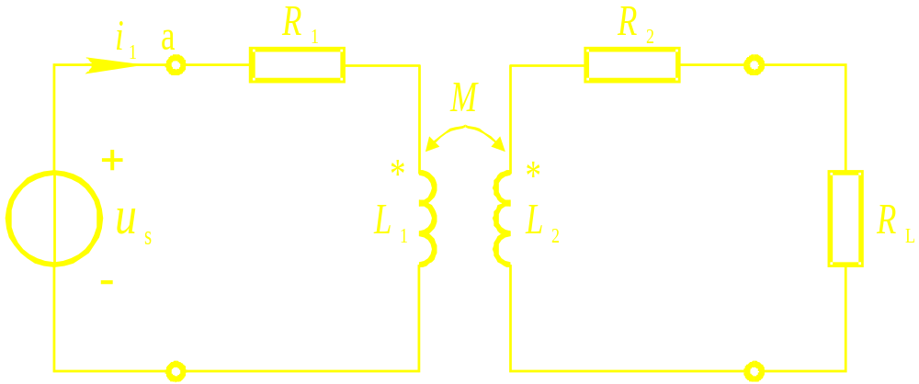
例10-7 已知L₁=3.6H，L₂=0.06H，M=0.465H R₁=20Ω ，R₂ = 0.08Ω，R_{L} = 42Ω，正弦电压
求初级电流 。
解: 反映阻抗
反映阻抗为

Slide 19
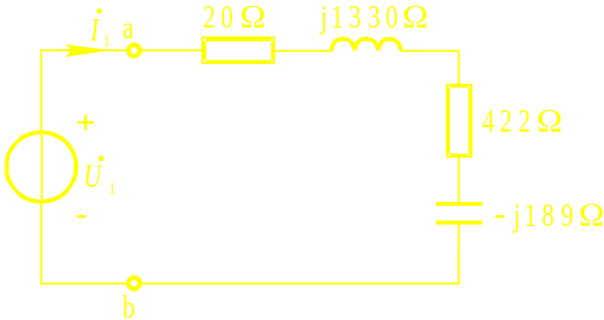
原边等效电路，输入阻抗为
初级回路电流

Slide 20
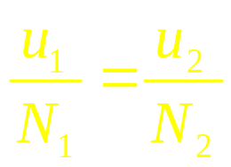
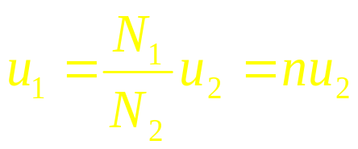
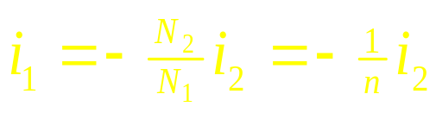


§10-3 理想变压器
理想变压器的瞬时功率等于零，它既不耗能也不储能，它将能量由原边全部传输到副边输出，在传输过程中、仅仅将电压、电流按变比作数值变换

Slide 21
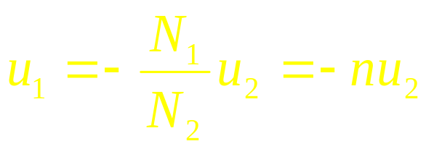
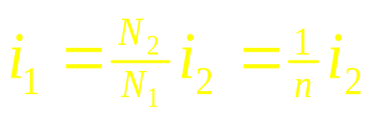

Slide 22
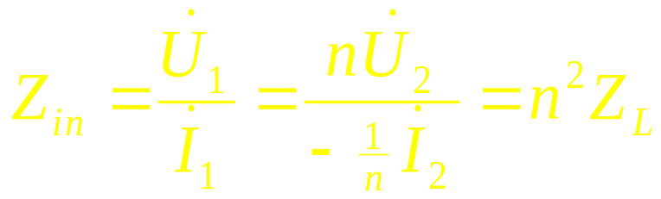
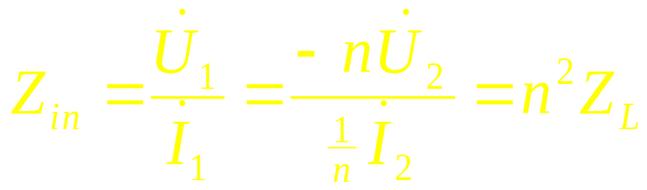
理想变压器阻抗的变换
理想变压器副边终端2-2’接入阻抗Z_{L}时，则变压器原边1-1’的输入阻抗Z_{in}

Slide 23
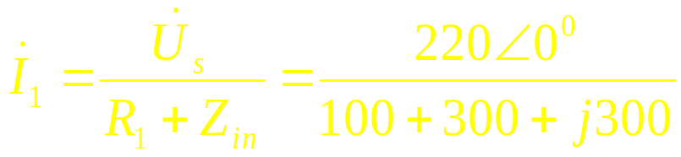
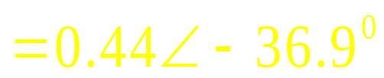
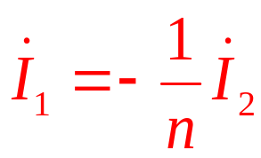
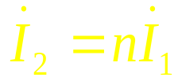
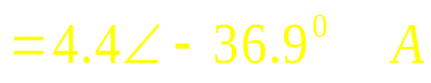
例10-9 理想变压器 n=10，U_{s}= 220V, R₁ =100 Ω, Z_{L}= 3+j3 Ω, 求：
解1：将 Z_{L}折合到原边

Slide 24
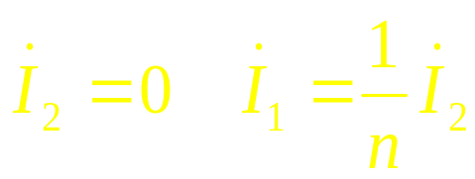





解2：戴维南等效
U_{s}置零，求输入阻抗

Slide 25













例10-11 n₁、n₂各为多少时，4Ω电阻才能获得最大功率? 求此最大功率。
使Y₂虚部为零
4Ω电阻吸收的最大功率就是Z₁吸收的最大功率

Slide 26
第四版 P243
5a, 6a, 7, 9, 15, 17, 18, 19
第五版 P271
4 (a, d), 5 (a), 6, 7, 8, 14, 18, 19

